Slide 1
Especificación de Requisitos de Software: MasterBikes
Ingeniería de Software

Slide 2
Docente: José Silva Integrantes:
Hector Águila Fabián Lecaros Franco Ruz

Slide 3
Introducción

Slide 4
Entorno de negocio
Contexto
Contexto del Proyecto – MasterBikes
Empresa con 30 años de experiencia en fabricación y venta de bicicletas.
Operación manual en ventas, pedidos, stock y reparaciones.
Nueva demanda por servicios de arriendo y reparación de bicicletas.
Necesidad de integrarse con proveedores tecnológicos como SHIMANO.
Falta de trazabilidad y digitalización limita el crecimiento.
Deciden invertir en una plataforma web moderna, cambio de nombre a MasterBikes.
Objetivo: automatizar procesos, ampliar servicios y mejorar gestión.

Slide 5
Requisitos de Alto Nivel
ID | Requisito de Alto Nivel
RH01 | El sistema debe permitir a los clientes registrarse para acceder a servicios como arriendo, reparación y compras.
RH02 | El sistema debe permitir a los clientes solicitar el arriendo de bicicletas indicando tipo, período y forma de pago.
RH03 | El sistema debe permitir a los clientes solicitar el servicio de reparación, seleccionando fecha, hora y detalle del problema.
RH04 | El sistema debe permitir a los técnicos visualizar y gestionar las solicitudes de reparación recibidas.
RH05 | El sistema debe permitir a técnicos y vendedores consultar el stock de productos para apoyar reparaciones y ventas.
RH06 | El sistema debe permitir a los clientes registrados visualizar el estado de sus reparaciones y el historial de mantenciones.
RH07 | El sistema debe permitir realizar seguimiento del estado de despacho de productos desde la empresa al cliente.
RH08 | El sistema debe generar reportes de ventas y servicios para ser consultados por los supervisores de los locales.
RH09 | El sistema debe integrarse con servicios web de proveedores (como SHIMANO) para consultar disponibilidad de insumos.
RH10 | El sistema debe permitir la promoción de productos y envío de ofertas personalizadas a clientes registrados.

Slide 6
Requisitos Funcionales
ID | Requisito Funcional
RF01 | El sistema debe permitir el registro de nuevos clientes, validando su correo electrónico y enviando una clave temporal.
RF02 | El sistema debe permitir que los clientes realicen solicitudes de arriendo indicando tipo de bicicleta, período y forma de pago.
RF03 | El sistema debe permitir que los clientes agenden reparaciones indicando fecha, hora y descripción del problema.
RF04 | El sistema debe permitir que los técnicos visualicen las solicitudes de reparación y confirmen su viabilidad mediante correo electrónico.
RF05 | El sistema debe permitir a los técnicos y vendedores consultar el stock disponible por tipo de producto.
RF06 | El sistema debe permitir a los clientes consultar el estado de una reparación y ver su historial de mantenciones.
RF07 | El sistema debe permitir generar y consultar el estado de despacho de productos, incluyendo fechas y estados (pedido, despachado, entregado).
RF08 | El sistema debe permitir a los supervisores generar reportes de ventas y servicios diarios o por período personalizado.
RF09 | El sistema debe permitir consultar la disponibilidad de piezas a través de servicios web externos (ej. SHIMANO).
RF10 | El sistema debe permitir el envío automatizado de ofertas y promociones personalizadas a clientes registrados.

Slide 7
Requisitos No Funcionales
ID | Requisito No Funcional
RNF01 | El sistema debe estar disponible un mínimo del 99% del tiempo, excepto en horarios programados de mantenimiento.
RNF02 | El tiempo de respuesta del sistema ante una solicitud del usuario no debe exceder 2 segundos en operaciones comunes.
RNF03 | El sistema debe ser accesible mediante navegadores modernos (Chrome, Firefox, Edge, Safari).
RNF04 | Los datos personales y transaccionales deben ser almacenados de forma segura y cifrada.
RNF05 | El sistema debe estar diseñado bajo principios de usabilidad, permitiendo navegación simple y comprensión intuitiva.
RNF06 | El sistema debe estar desarrollado utilizando una arquitectura modular que permita su mantenimiento y escalabilidad.
RNF07 | El sistema debe tener la capacidad de soportar hasta 100 usuarios concurrentes sin degradar el rendimiento.
RNF08 | El sistema debe contar con un mecanismo de recuperación ante fallos, con respaldo automático diario de la base de datos.
RNF09 | El sistema debe emitir mensajes de error comprensibles para el usuario final ante entradas incorrectas o fallos.
RNF10 | Toda acción relevante del usuario (registro, pago, solicitud, cambio de estado) debe ser registrada en un log seguro.

Slide 8
Entorno de negocio
Propuesta de Solución
Sistema desarrollado desde cero para digitalizar procesos de venta, arriendo, reparación y stock.
Arquitectura modular basada en microservicios Java Spring Boot, conectados a Oracle DB y desplegados en AWS.
Plataforma web con acceso personalizado para clientes, técnicos, vendedores y supervisores.
Funcionalidades clave: gestión de usuarios, arriendos, reparaciones, historial, pedidos, stock, despachos, promociones y reportes.
Integración con proveedores como SHIMANO para mejorar logística.
Escalable y preparado para integrar servicios futuros como pagos o facturación electrónica.

Slide 9
Entorno de negocio
Propuesta de Solución
Sistema desarrollado desde cero para digitalizar procesos de venta, arriendo, reparación y stock.
Arquitectura modular basada en microservicios Java Spring Boot, conectados a Oracle DB y desplegados en AWS.
Plataforma web con acceso personalizado para clientes, técnicos, vendedores y supervisores.
Funcionalidades clave: gestión de usuarios, arriendos, reparaciones, historial, pedidos, stock, despachos, promociones y reportes.
Integración con proveedores como SHIMANO para mejorar logística.
Escalable y preparado para integrar servicios futuros como pagos o facturación electrónica.

Slide 10
Entorno de negocio
Propuesta de Solución
Microservicio | Descripción funcional principal
Auth-Service | Gestiona el registro de clientes, autenticación con JWT y recuperación de credenciales.
Bicicletas-Service | Permite crear solicitudes de arriendo, reparación y consultar stock disponible.
Pedidos-Service | Administra el seguimiento de pedidos y despachos hacia los clientes registrados.
Reportes-Service | Genera informes de ventas, servicios y actividad general para los supervisores.
Integración-Proveedor | (Opcional) Consulta la disponibilidad de insumos a través de un servicio REST externo (ej. SHIMANO).

Slide 11
Entorno de negocio
Fases del Proyecto
Fase / Actividad | Inicio | Fin | Duración / Notas
Inicio del Proyecto | 2025-04-21 | 2025-04-22 | 2 días – Definición de alcance inicial
Análisis de Requisitos | 2025-04-23 | 2025-04-27 | 5 días – Revisión del caso, requisitos altos y específicos
Diseño del Sistema | 2025-04-24 | 2025-05-01 | 8 días – Diseño de microservicios, arquitectura y prototipos básicos
Sprint 1 – Análisis | 2025-05-02 | 2025-05-03 | 2 días – Revisión funcional inicial de historias
Sprint 1 – Desarrollo | 2025-05-04 | 2025-05-13 | 10 días – Arriendo y pedidos
Sprint 1 – Pruebas | 2025-05-14 | 2025-05-15 | 2 días – Validación funcional y técnica
Sprint 2 – Análisis | 2025-05-14 | 2025-05-15 | 2 días – Revisión de historias de reparación
Sprint 2 – Desarrollo | 2025-05-16 | 2025-05-25 | 10 días – Funcionalidades técnicas
Sprint 2 – Pruebas | 2025-05-26 | 2025-05-27 | 2 días – Validación técnica
Sprint 3 – Análisis | 2025-05-26 | 2025-05-27 | 2 días – Funcionalidades orientadas al cliente
Sprint 3 – Desarrollo | 2025-05-28 | 2025-06-06 | 10 días – Historial, seguimiento y UI
Sprint 3 – Pruebas | 2025-06-07 | 2025-06-08 | 2 días – Validación de interfaz
Sprint 4 – Análisis | 2025-06-07 | 2025-06-08 | 2 días – Revisión de reportes e integración
Sprint 4 – Desarrollo | 2025-06-09 | 2025-06-18 | 10 días – Reportes y conexión SHIMANO
Sprint 4 – Pruebas | 2025-06-19 | 2025-06-20 | 2 días – Validación final por componente
Pruebas del Sistema | 2025-06-20 | 2025-06-24 | 5 días – Validación total del sistema y criterios de aceptación
Mantenimiento Inicial | 2025-06-25 | 2025-07-01 | 7 días – Corrección de errores y ajustes
Cierre del Proyecto | 2025-07-02 | 2025-07-04 | 3 días – Documentación y entrega final
Total 75 días calendario, 55 días hábiles

Slide 12
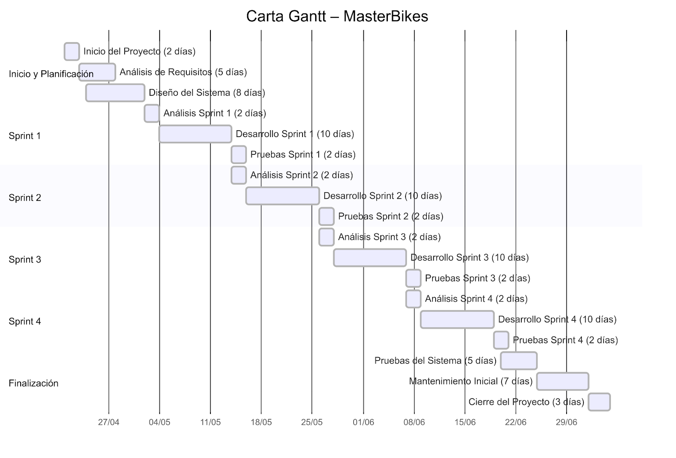
Entorno de negocio
Carta Gantt

Slide 13
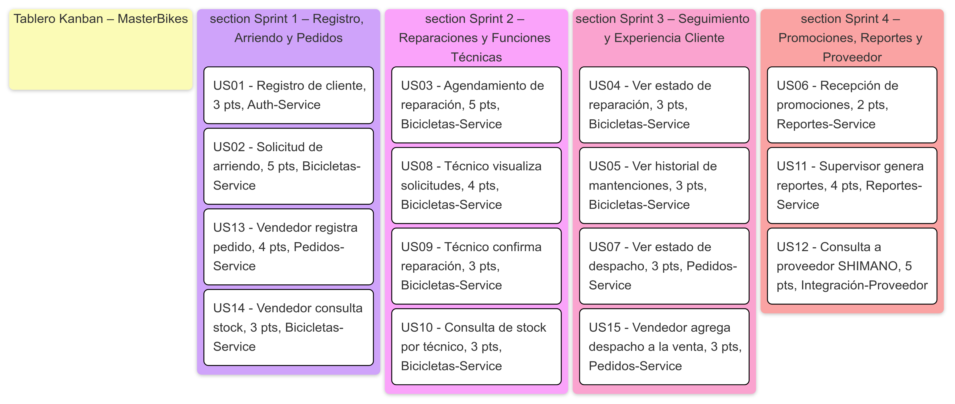
Entorno de negocio
Estrategia de Gestión Proyecto
Para el desarrollo del sistema MasterBikes se ha adoptado un enfoque ágil, específicamente el marco de trabajo Scrum, debido a su flexibilidad, iteración continua y enfoque en la entrega incremental de valor.

Slide 14
Entorno de negocio
Alcance y Tiempo
Alcance funcional: El sistema automatiza procesos de atención al cliente, reparaciones, ventas, stock, reportes y conexión con proveedores mediante módulos desarrollados en sprints ágiles.
Tiempo: El proyecto se ejecuta entre el 21 de abril y el 4 de julio de 2025, en 4 sprints más fases de análisis, pruebas, mantenimiento y cierre.

Slide 15
Entorno de negocio
Costos del Proyecto
Valor hora hombre (HH): $1.327.855 CLP ÷ 173,33 h ≈ $7.660,7 CLP/h
Total de horas del equipo
Roles: Scrum Master, Analista, Desarrollador y Tester → 4 personas
⇒ Horas totales = 440 h/rol × 4 roles = 1.760 h
Costo total RRHH 1.760 horas × 7 660,7 CLP/h ≈ 13.482.835 CLP
Costos RRHH:
Costo total RRHH | Margen beneficio | Ganancia | Precio total
$13.483.000 | 15 % | $2.022.450 | $15.505.450

Slide 16
Entorno de negocio
Costos de Mantención
Herramienta / Servicio | Uso estimado | Costo mensual aprox. (USD)
AWS EC2 (t2.micro) | Instancia para desplegar microservicios | $8 – $10
AWS RDS (Oracle free tier) | Base de datos Oracle (uso básico) | $15 – $20
Oracle DB local (alternativa) | Sin costo si se instala en entorno local | $0
Spring Boot (open source) | Framework de desarrollo backend | $0
HTML/CSS/JS (frontend básico) | Desarrollo web con tecnologías abiertas | $0
GitHub (plan básico) | Repositorio y control de versiones | $0 – $4 (dependiendo del plan)
Correo SMTP / AWS SES | Envío de notificaciones (hasta 1000 mails) | $1 – $2
API externa SHIMANO (hipotética) | Llamadas a proveedor (suponiendo REST sin costo por ahora) | $0
Por tanto, serían 36 USD en un escenario máximo de costo de mantención de herramientas, equivalentes a $34.903 mensuales.

Slide 17
Calidad
Acciones de mejora propuestas | Beneficios esperados en la gestión
Validación y pruebas por sprint | Toma de decisiones basada en datos
Medidas de seguridad (JWT, cifrado) | Mayor eficiencia operativa
Automatización de pruebas | Ampliación de canales de atención
Documentación técnica y funcional | Mejora en la planificación operativa
Monitoreo y control de errores | Mayor control sobre el negocio
Capacitaciones internas | Posibilidad de expansión futura
Retroalimentación de usuarios
Pruebas de compatibilidad y usabilidad

Slide 18

Preguntas , Conclusiones y reflexiones

